Slide 1
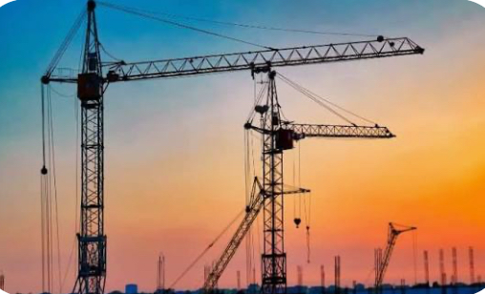
الرافعة

Slide 2
ما هي الرافعة؟
- آلة بسيطة تساعد على رفع الأشياء الثقيلة.
- تعمل بتغيير مقدار القوة أو اتجاهها.
- تستخدم منذ العصور القديمة.

Slide 3
أجزاء الرافعة
- الذراع.
- نقطة الارتكاز.
- القوة(الجهد).
- المقاومة (الحمولة).

Slide 4
كيف تعمل الرافعة؟
- نطبق القوة على أحد طرفي الذراع.
- تنتقل القوة عبر الذراع.
- نقطة الارتكاز تزيد من تأثير القوة.
- يساعد ذلك على رفع أو تحريك جسم أثقل.

Slide 5
أنواع الرافعات
- الرافعة من النوع الأول (مثل المرجيحة).
- الرافعة من النوع الثاني (مثل عربة اليد).
- الرافعة من النوع الثالث (مثل الملقط).

Slide 6
أهمية الرافعات
- تسهّل رفع الأشياء الثقيلة.
- توفر الوقت والجهد.
- تستخدم في المنازل، المدارس، والمصانع.

